Slide 1
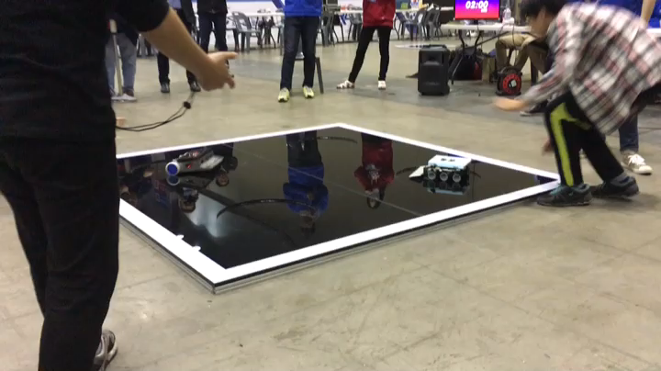
RO:BIT_05 개선점
PSD 인식률 개선 – 각 PSD마다 적절한 감지값을 설정
대회 현장 상황에 따라 로봇 지상고를 수정 가능하도록 개선

Slide 2
일정
11월 1주차
 |  | PSD 인식률 개선
11월 2주차
PSD 인식률 개선 로봇 지상고 수정
11월 3주차
로봇 지상고 수정 인식 및 인식 후 알고리즘 개선

